Slide 1

BỘ GIÁO DỤC ĐÀO TẠO
TRƯỜNG ĐẠI HỌC THĂNG LONG
---o0o---
KHÓA LUẬN TỐT NGHIỆP
HỆ THỐNG KIỂM SOÁT TRẠNG THÁI ỨNG DỤNG
SINH VIÊN THỰC HIỆN: NGUYỄN TÚ ĐIỀN
MÃ SINH VIÊN: A30070
CHUYÊN NGÀNH: KHOA HỌC MÁY TÍNH
GIÁO VIÊN HƯỚNG DẪN: TS. TRẦN ĐỨC MINH
HÀ NỘI - 2021

Slide 2
NỘI DUNG TRÌNH BÀY
TỔNG QUAN HỆ THỐNG
CÔNG NGHỆ SỬ DỤNG
KIẾN TRÚC HỆ THỐNG
THIẾT KẾ CHỨC NĂNG
DEMO
KẾT LUẬN

Slide 3
TỔNG QUAN HỆ THỐNG

Slide 4


1. Mô tả bài toán
Devmoba VN
Hoạt động chính
Là một công ty phát triển ứng dụng di động
Hiện tại, công ty đang chạy rất nhiều ứng dụng trên hệ điều hành windows. Mỗi ứng dụng phục vụ các công việc khác nhau trong lĩnh vực quảng cáo. Các ứng dụng được chạy 24/7 trên máy tính riêng biệt tại công ty.

Slide 5




1. Mô tả bài toán
Vấn đề:
Máy client
RDC
Process
X
Ứng dụng windows
Quản lý

Slide 6
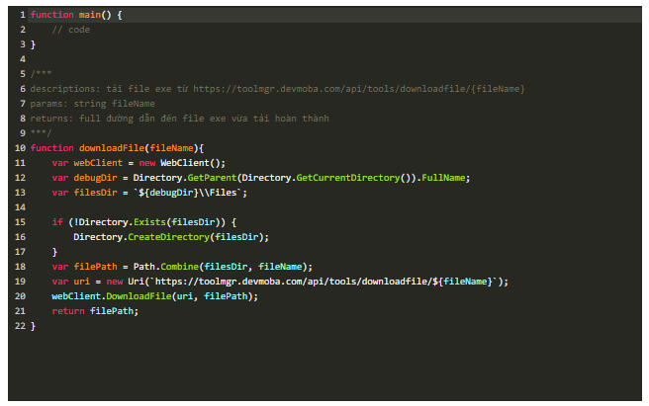




2. Yêu cầu hệ thống
Quản lý máy client
01
Quản lý ứng dụng
02
Quản lý script
03
Thực thi script
04
Gửi email thông báo
Ứng dụng ngừng hoạt động
05

Slide 7
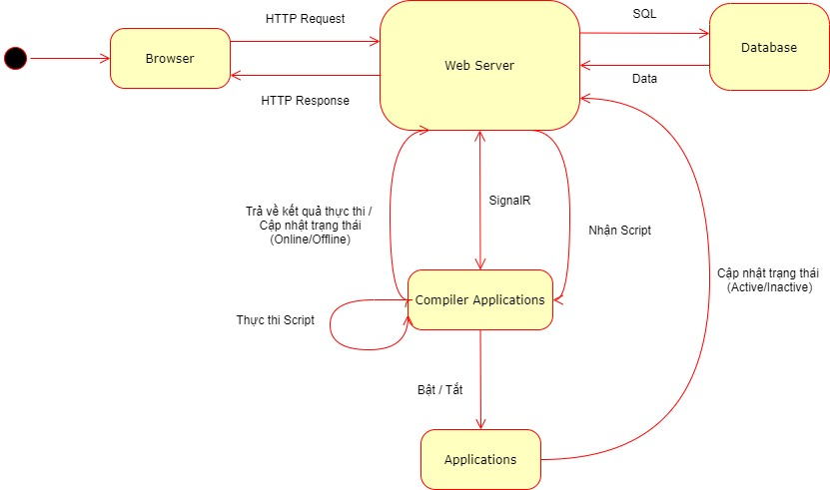
3. Hình dung tổng thể
Sơ đồ trạng thái sự tương tác của hệ thống:

Slide 8
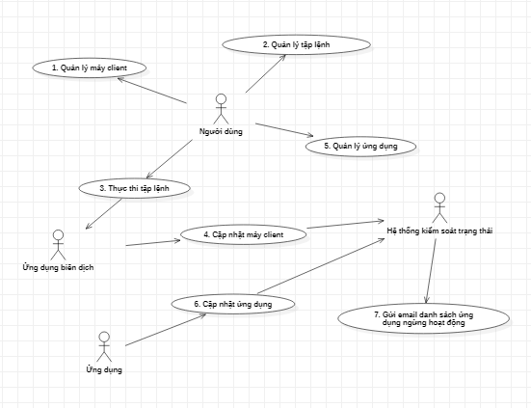
4. Chức năng hệ thống

Slide 9


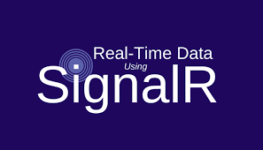


II. CÔNG NGHỆ SỬ DỤNG

Slide 10
1. ORM – Entity Framework Core
ORM viết tắt của Object Relational Mapping là một kỹ thuật lập trình thực hiện ánh xạ bảng trong CSDL sang các đối tượng trong ngôn ngữ lập trình hương đối tượng như Java, C#...
EF – Core là một ORM framework để truy cập dữ liệu trong .NET.
Ưu điểm
Nhược điểm
Tập trung vào lập trình hướng đối tượng
Làm việc được với nhiều hệ quản trị CSDL;
Đơn giản dễ sử dụng cung cấp nhiều API truy vấn.
Khả năng truy vấn bị hạn chế, nhiều trường hợp phải dùng native SQL;
Khó tối ưu được SQL.

Slide 11
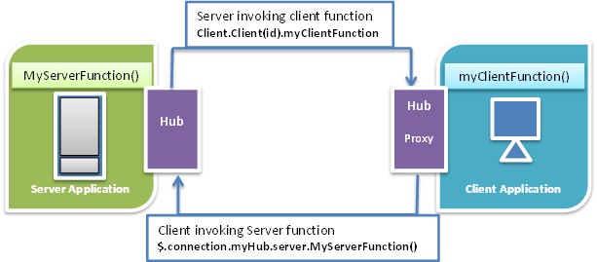
2. ASP.NET Core SignalR
SignalR có vai trò giữ kết nối và trao đổi thông điệp giữa các máy client với hệ thống kiểm soát trạng thái ứng dụng.
ASP.NET Core SignalR là một thư viện mã nguồn mở, giúp đơn giản việc thêm chức năng web real-time trong phát triển ứng dụng.
Mô tả sự truyền tải nội dung giữa client và server bằng signalR

Slide 12
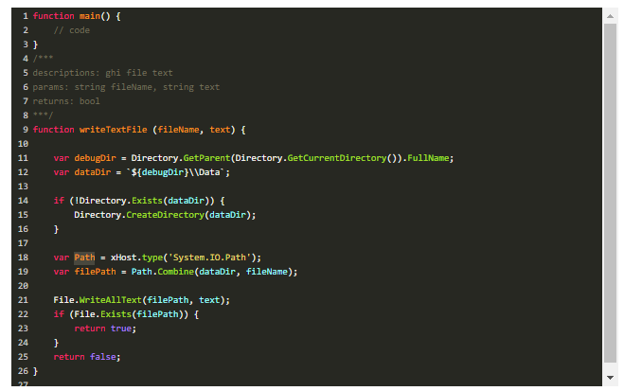
3. ClearScript
ClearScript sẽ biên dịch và thực thi mã Javascript
Thư viện ClearScript được sử dụng trên ứng dụng biên dịch để thực thi các script được gửi từ hệ thống kiểm soát trạng thái ứng dụng.

Slide 13
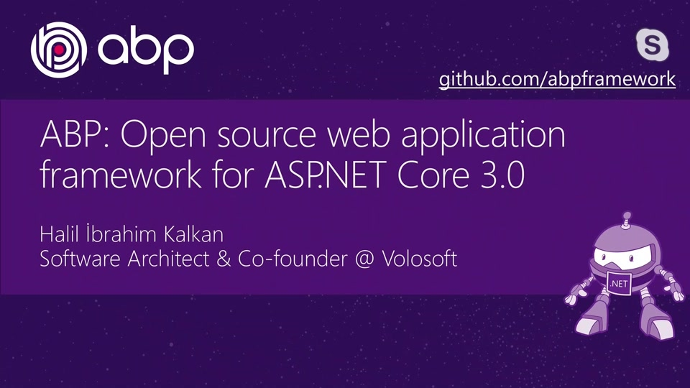
4. ABP Framework – ASP.NET Boilerplate Framework
Tích hợp sẵn các tính năng: DI, Authorization, Validation, Logging, Exception Handling,…;
ABP có thể tích hợp nhiều hệ quản trị CSDL như SQL Server, MongoDB;
Frontend có thể tích hợp Razor Page, Blazor, Angular.
Cơ chế của framework được tách theo từng module sẽ dễ dàng quản lý, code mạch lạc, không bị lặp code, các chức năng có thể triển khai độc lập.

Slide 14
III. KIẾN TRÚC HỆ THỐNG

Slide 15
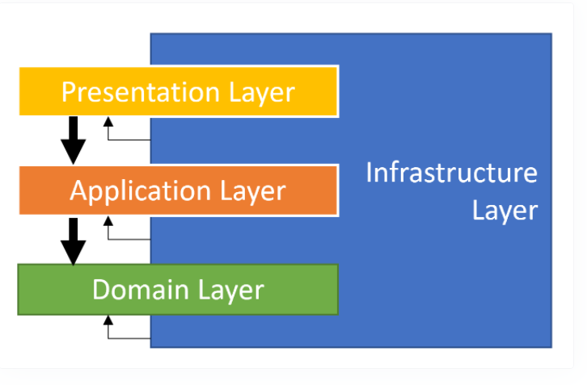
1. Domain Driven Design
Domain Driven Design là một hướng tiếp cận cho phát triển phần mềm giúp giải quyết vấn đề xây dựng các hệ thống phức tạp. DDD tập trung vào các khái niệm nghiệp vụ và bóc tách bài toán dựa trên nghiệp vụ của nó.
Kiến trúc layer Domain Driven Design:

Slide 16
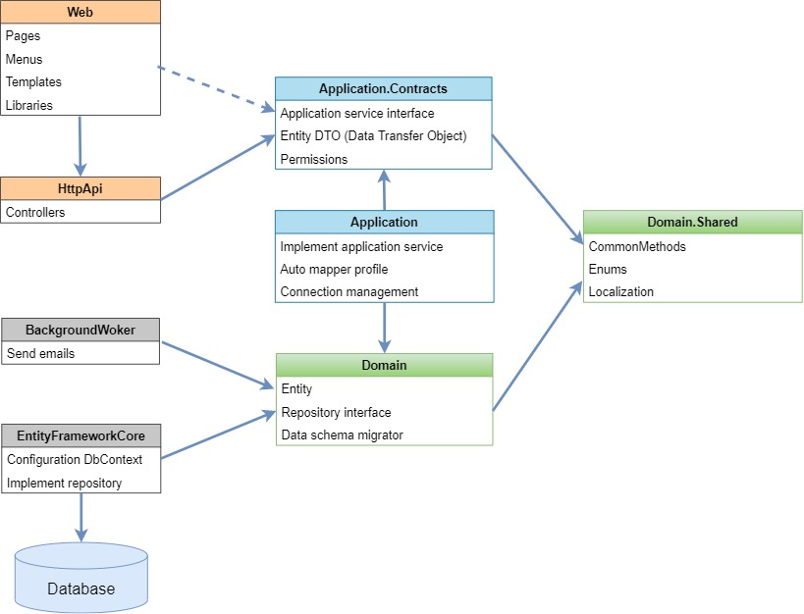
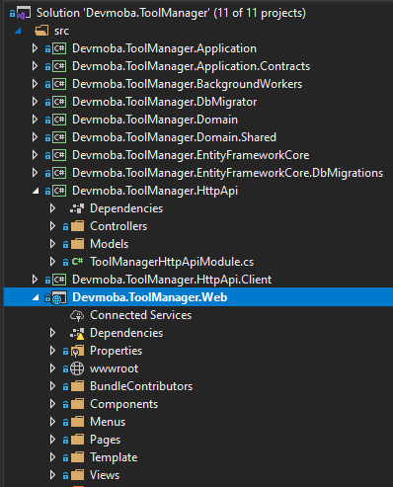
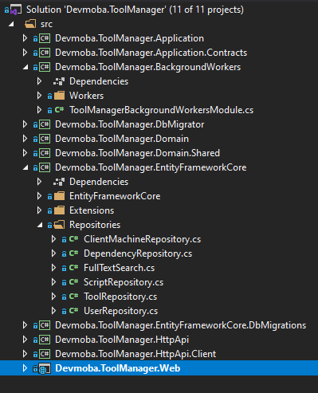
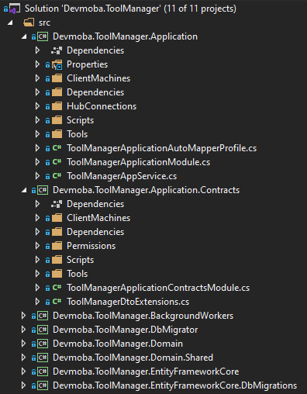
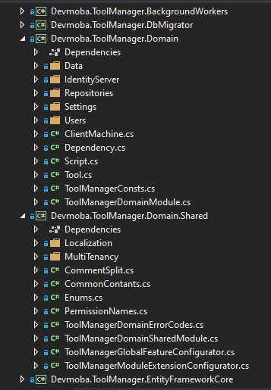
2. Kiến trúc hệ thống theo Domain Driven Design
Kiến trúc module của hệ thống:

Slide 17
IV. THIẾT KẾ CHỨC NĂNG

Slide 18
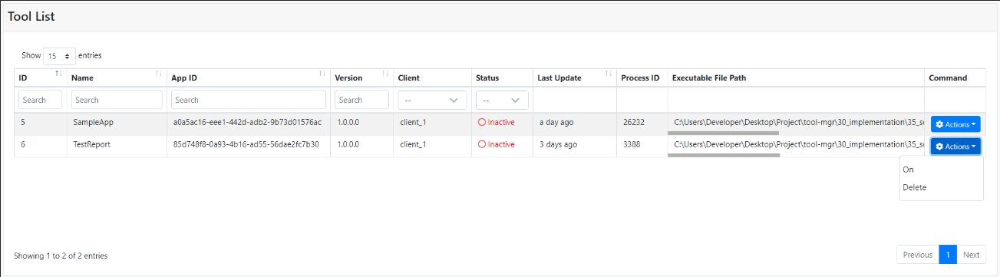
1. Quản lý ứng dụng
Giao diện màn hình quản lý ứng dụng
Danh sách sự kiện: Hiển thị ban đầu, thay đổi điều kiện tìm kiếm, click nút Delete, click nút On, click nút Off.

Slide 19
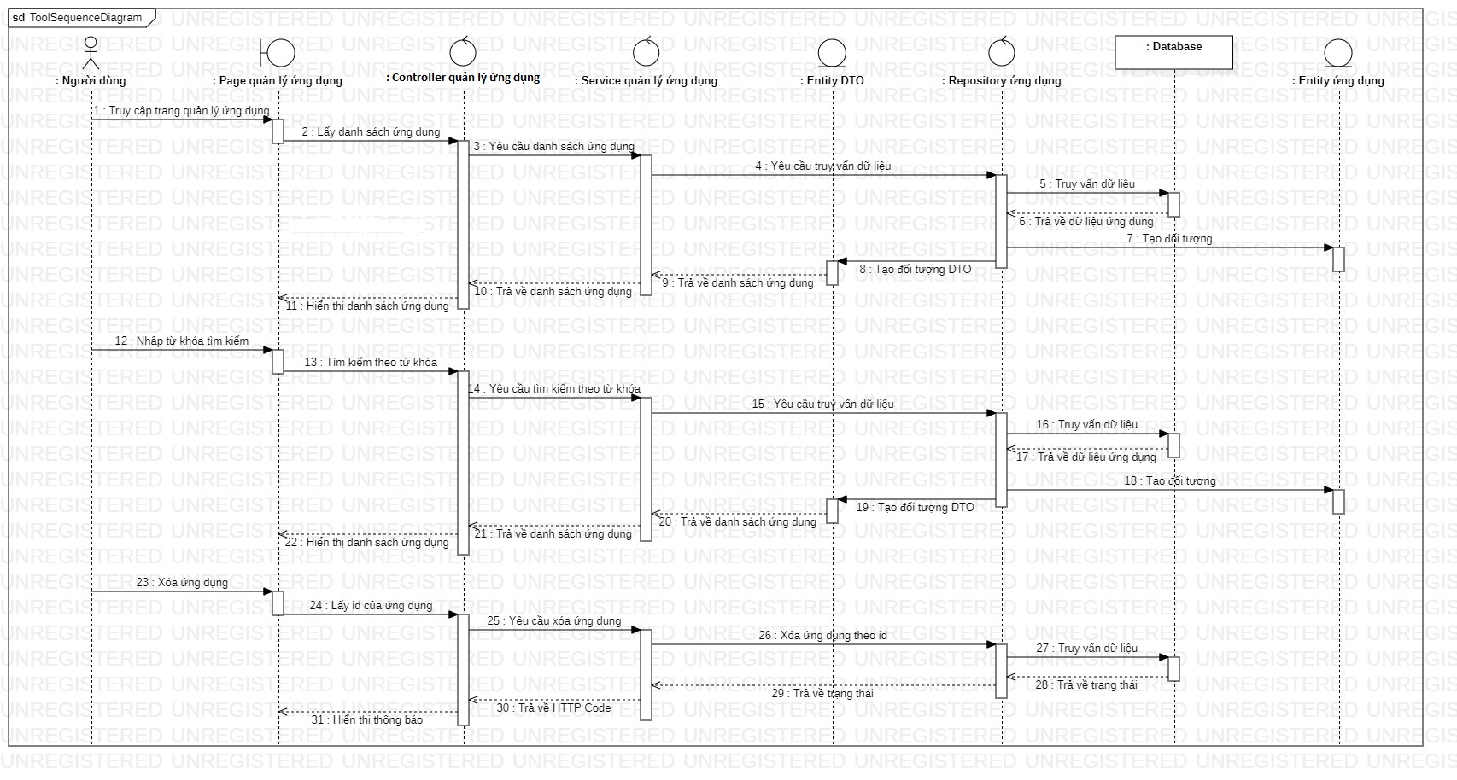
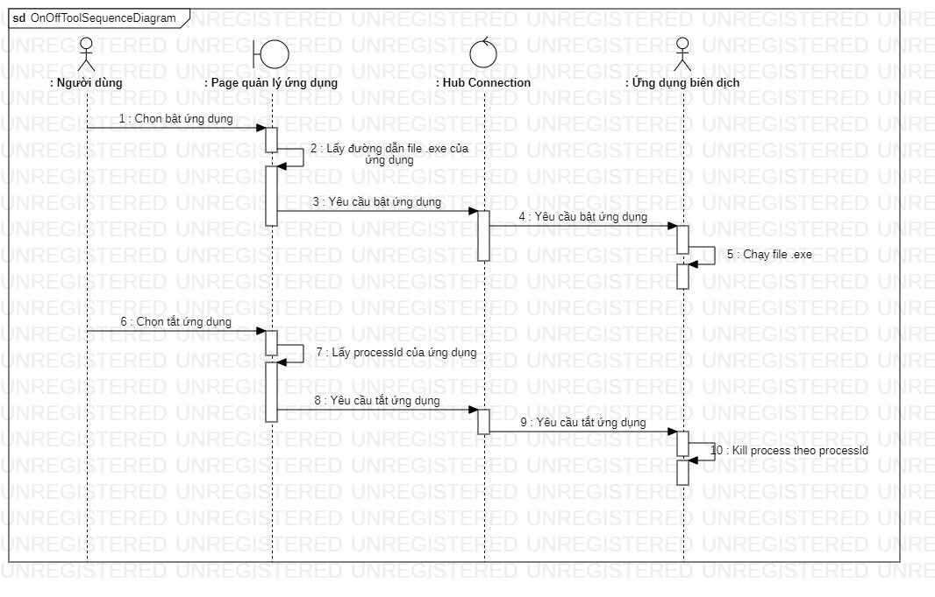
1. Quản lý ứng dụng
Sơ đồ trình tự của sự kiện click nút On, click nút Off:
Sơ đồ trình tự của sự kiện hiển thị ban đầu, thay đổi điều kiện tìm kiếm, click nút Delete:

Slide 20
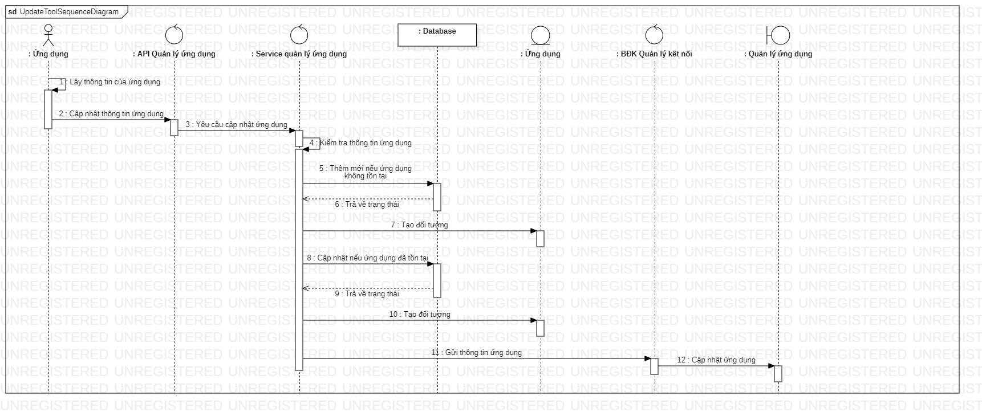
2. Cập nhật ứng dụng

Slide 21
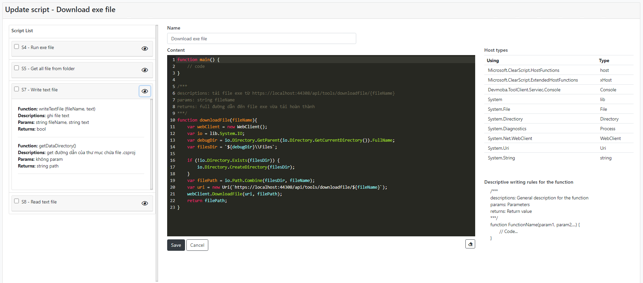
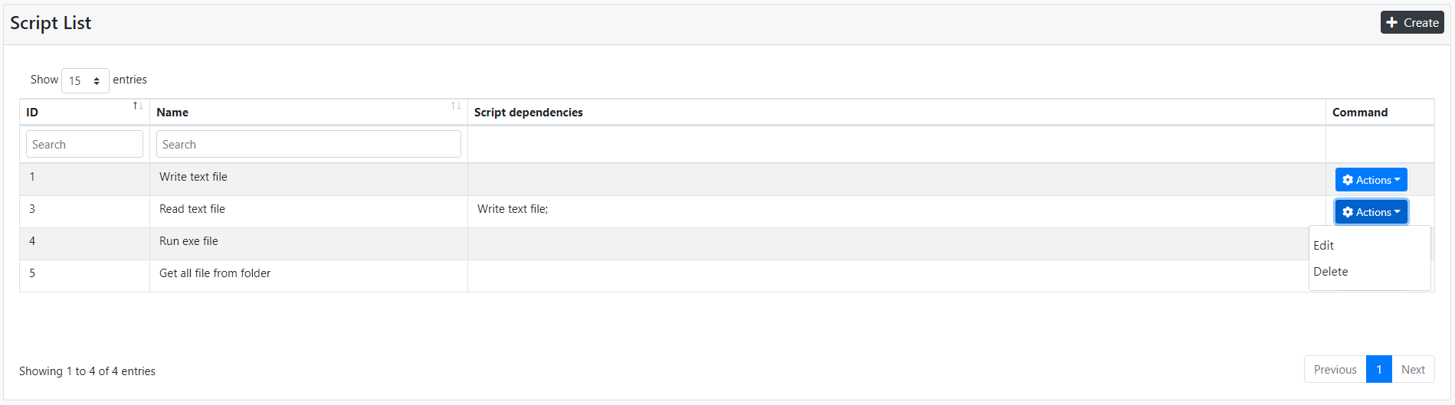
3. Quản lý script
Giao diện màn hình thêm mới và cập nhật script
Giao diện màn hình quản lý script
Danh sách sự kiện: Hiển thị ban đầu, thay đổi điều kiện tìm kiếm, click nút Create, click nút Edit, click nút Delete

Slide 22
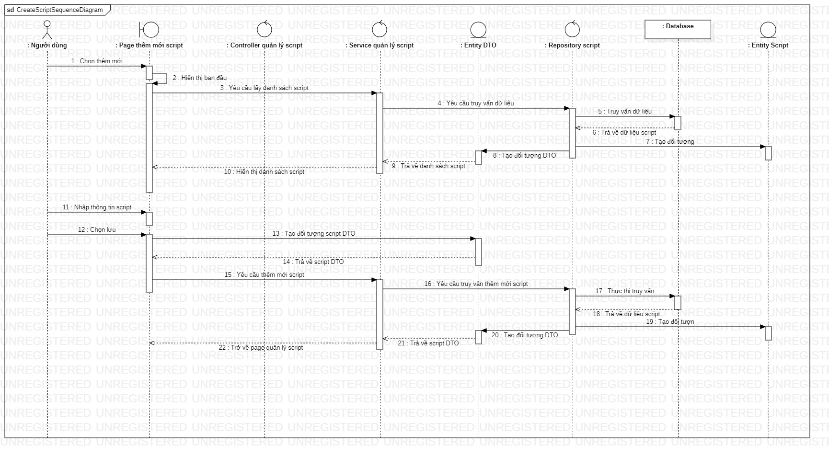
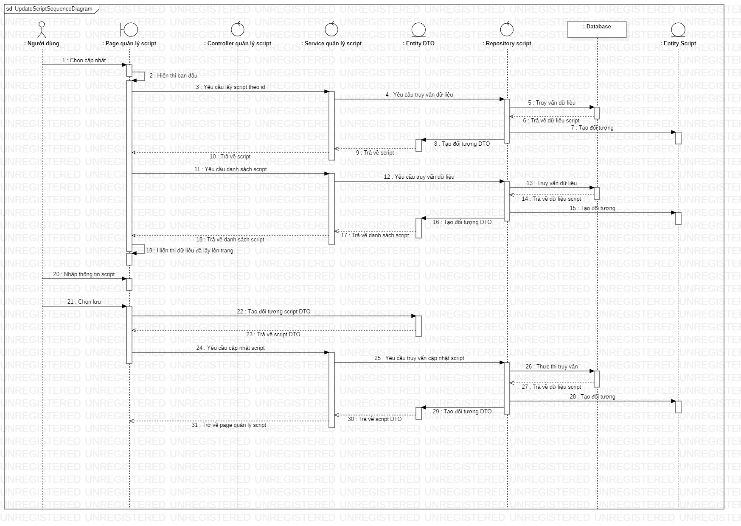
3. Quản lý script
Sơ đồ trình tự của chức năng cập nhật:
Sơ đồ trình tự của chức năng thêm mới:

Slide 23
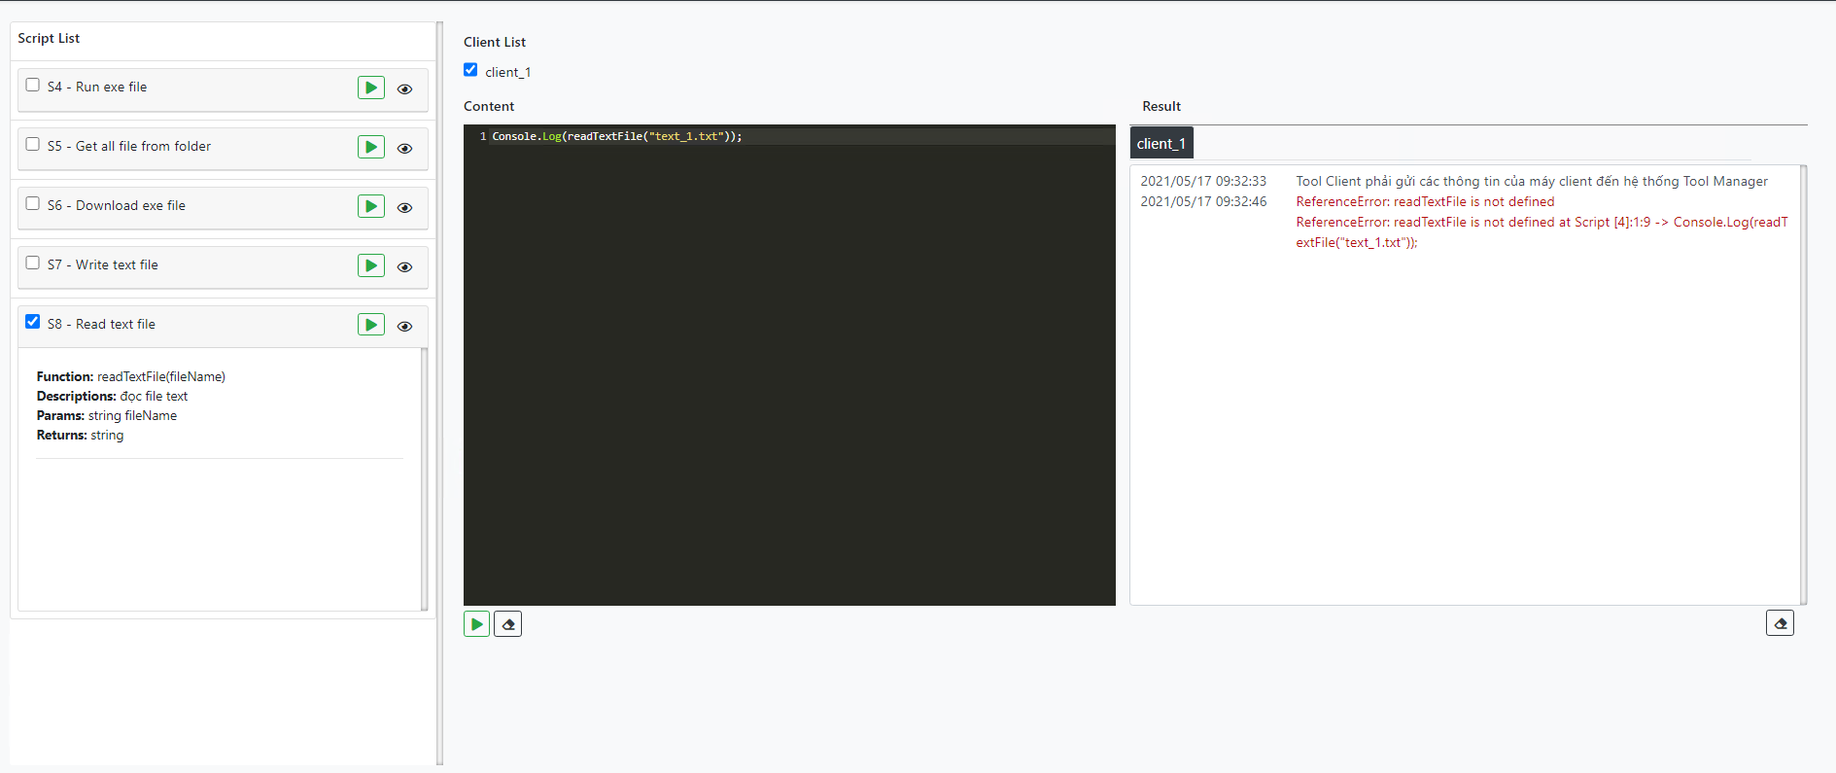
4. Thực thi script
Giao diện màn hình thực thi:

Slide 24
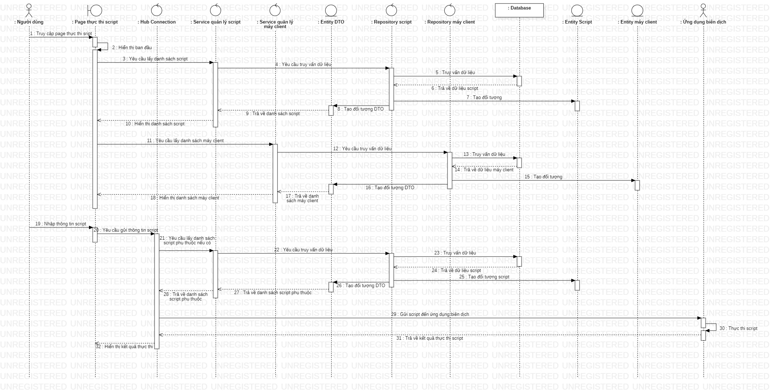
4. Thực thi ứng dụng

Slide 25
V. DEMO

Slide 26
VI. KẾT LUẬN
Do đề tài mang tích chất hệ thống nên khi thực hiện gặp một số khó khăn về tìm giải pháp phù hợp và giải quyết các vấn đề kỹ thuật chưa rõ ràng.
Các kiến thức và kỹ năng tích lũy được:
Phân tích hệ thống theo yêu cầu thực tế;
Tìm giải pháp phù hợp cho bài toán;
Lựa chọn công nghệ phù hợp;
Kỹ năng quản lý tài liệu;
Kỹ năng quản lý công việc;
Hướng phát triển trong tương lai:
Nâng cấp chức năng thêm mới và cập nhật script;
Thêm tính bảo mật đối với chức năng thực thi script.

Slide 27
Cảm ơn quý thầy cô đã
lắng nghe!

